Slide 1
স্বাগতম
বিজ্ঞান ক্লাসে

Slide 2
পরিচিতি
শ্রেণি - (৯ম-১০ম)
অধ্যায় - ১৪শ
বিষয় - বিজ্ঞান
আজকের পাঠ- তড়িৎ উপাংশ ও যন্ত্র এবং তড়িৎ বর্তনী
সময়-৫০ মিনিট
পলাশ চন্দ্র নাথ,
সিনিয়র শিক্ষক(গণিত),
খইয়াছরা উচ্চ বিদ্যালয়,
মিরসরাই, চট্টগ্রাম

Slide 3
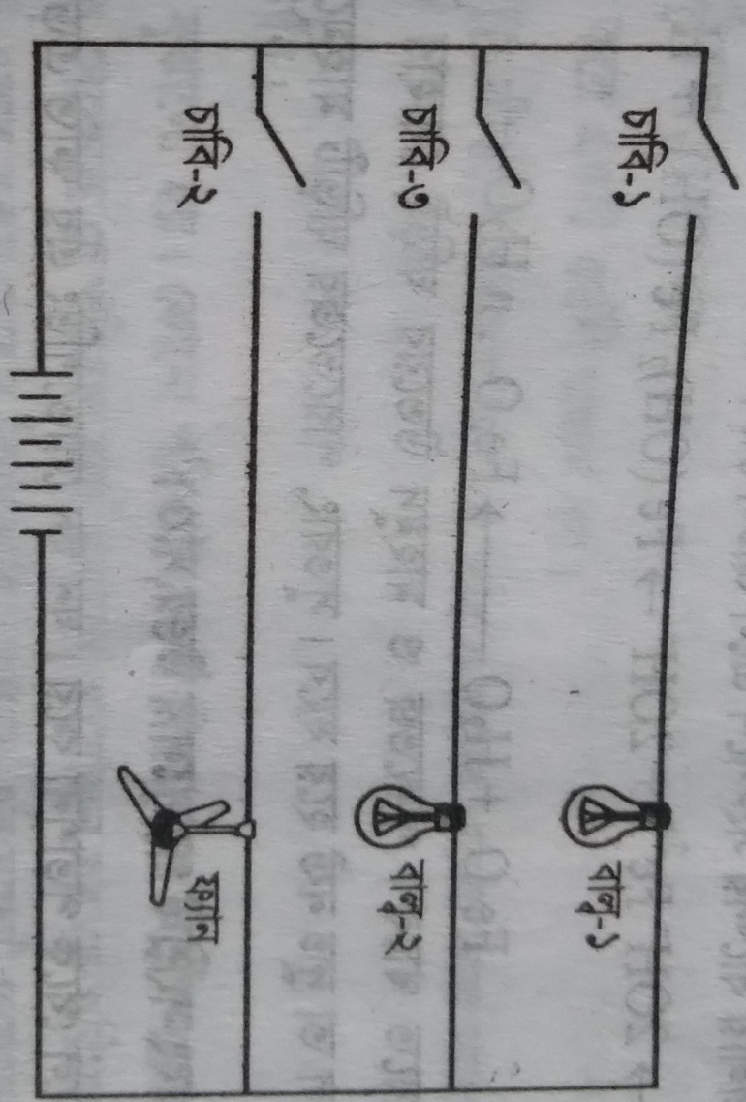
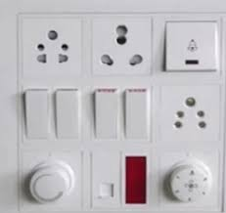
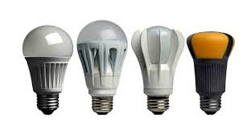
ছবিতে কি দেখতে পাচ্ছ ?

Slide 4
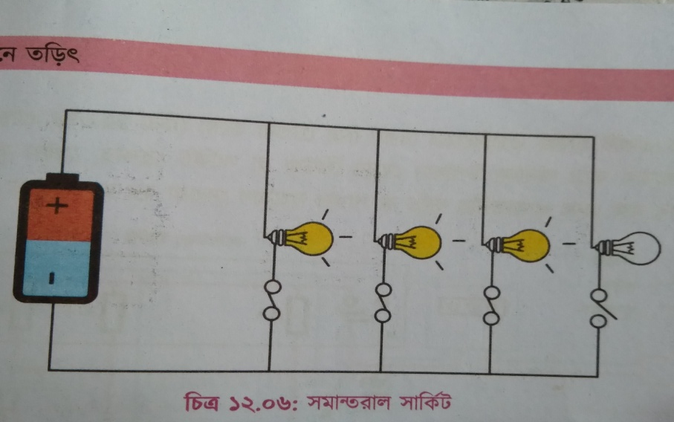
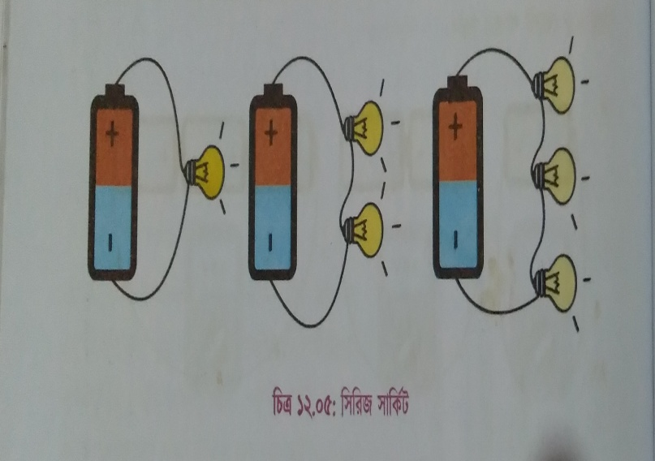
আজকের পাঠ
বর্তনী

Slide 5
এই পাঠ শেষে শিক্ষার্থীরা
➣ তড়িৎ উপাংশ ও যন্ত্র প্রতীকের সাহায্যে প্রকাশ করতে পারবে।
➣ বর্তনী তৈরী করতে হবে।
➣গৃহে কোন বর্তনীর ব্যবহার বেশী উপযোগী তা নির্ণয় করতে পারবে।
➣ সিস্টেম লস এবংলোড শেডিং
ব্যাখ্যা করতে পারবে।

Slide 6
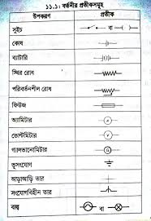
তড়িৎ যন্ত্র প্রতীক

Slide 7
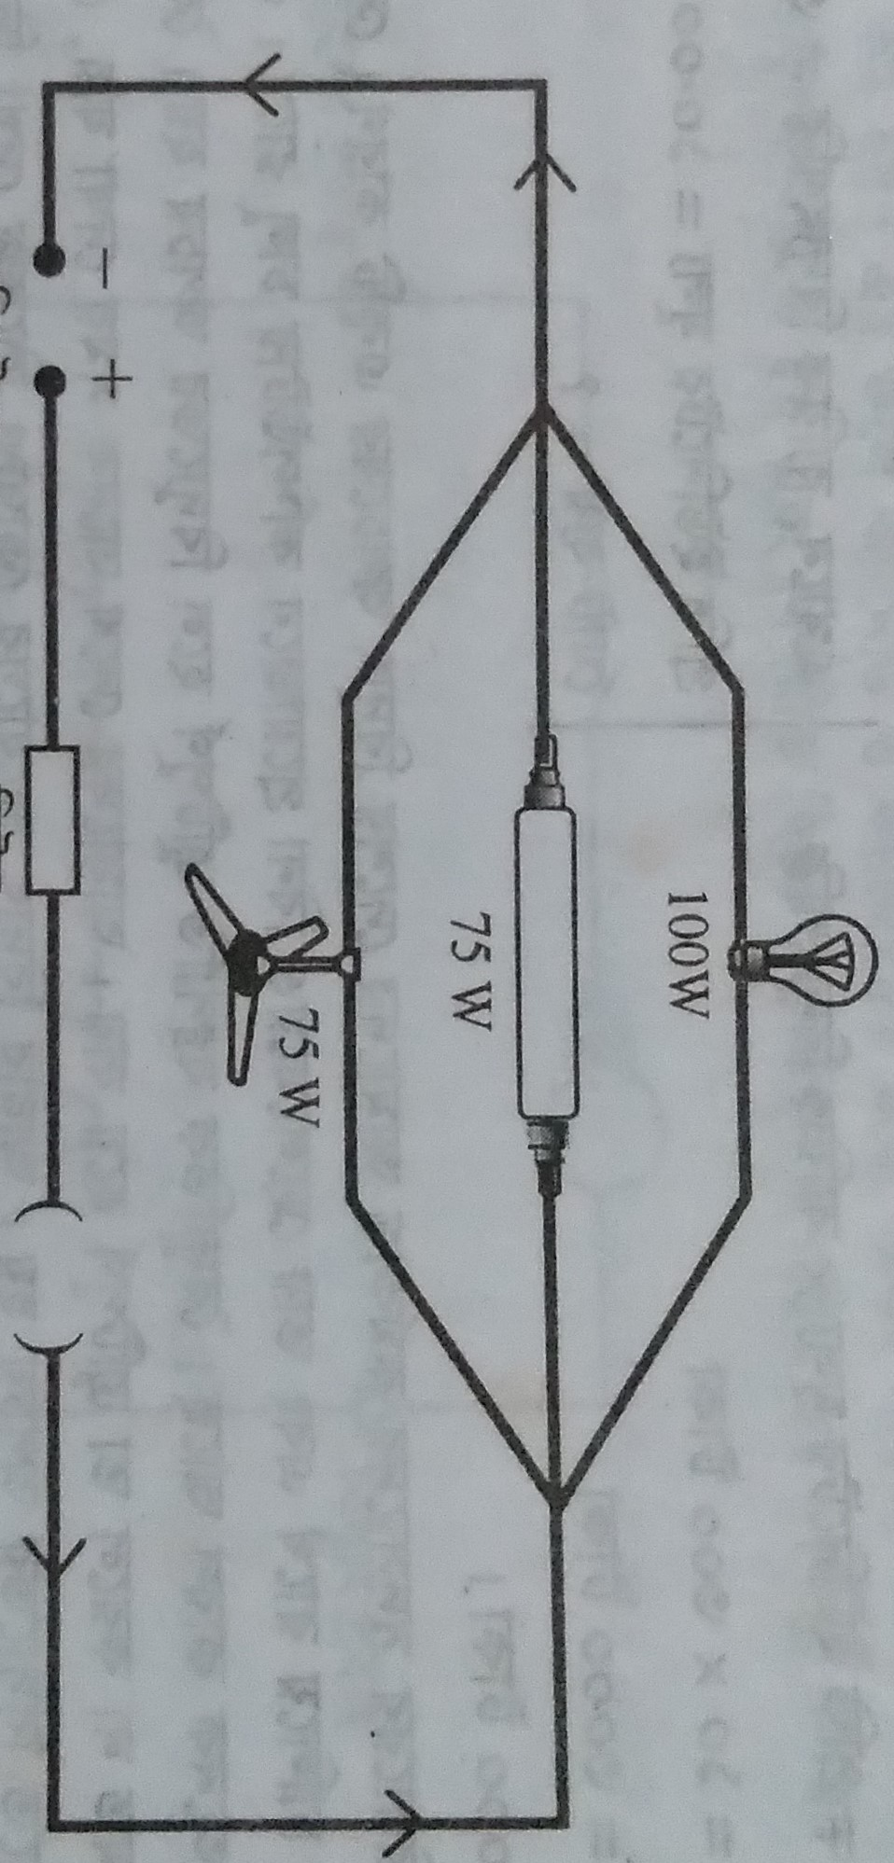
একক কাজ
চিত্রটি লক্ষ কর এবং চিহ্নিত প্রতীক গুলোর নাম লেখ।
?
* এটি কোন ধরনের বর্তনী ?
?
?
?
?
?

Slide 8
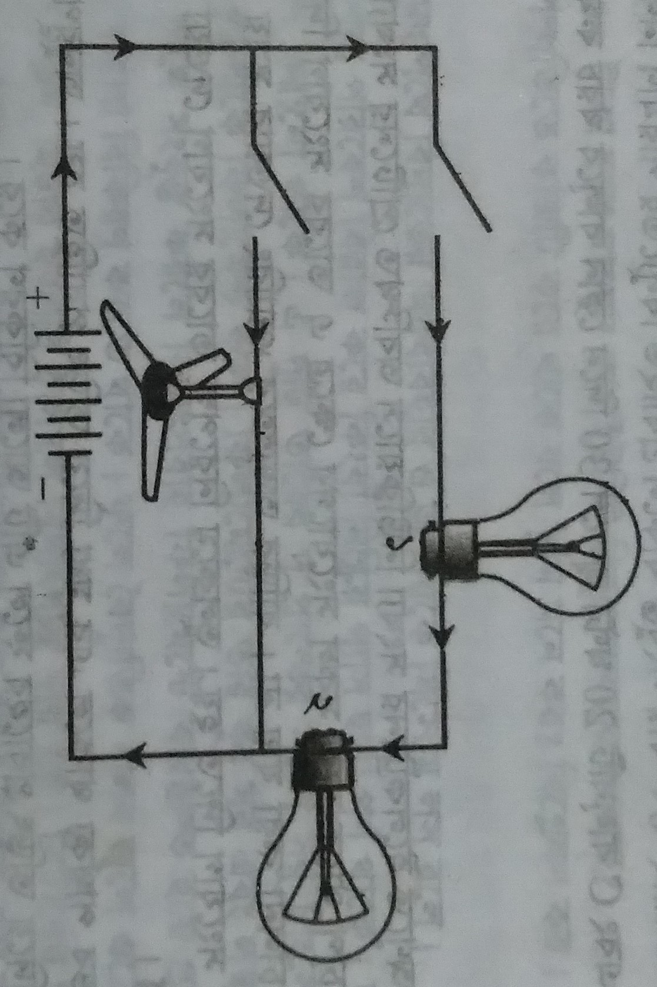
চিত্রটি লক্ষ কর
আমরা বাসা বাড়ীতে কোন বর্তনী ব্যবহার করি?
এ বর্তনীটি কি বাসা বাড়ীতে ব্যবহার করা যাবে? সমান্তরাল বর্তনী ব্যবহারে সুবিধা সমূহ কিকি? আমরা জানব।

Slide 9
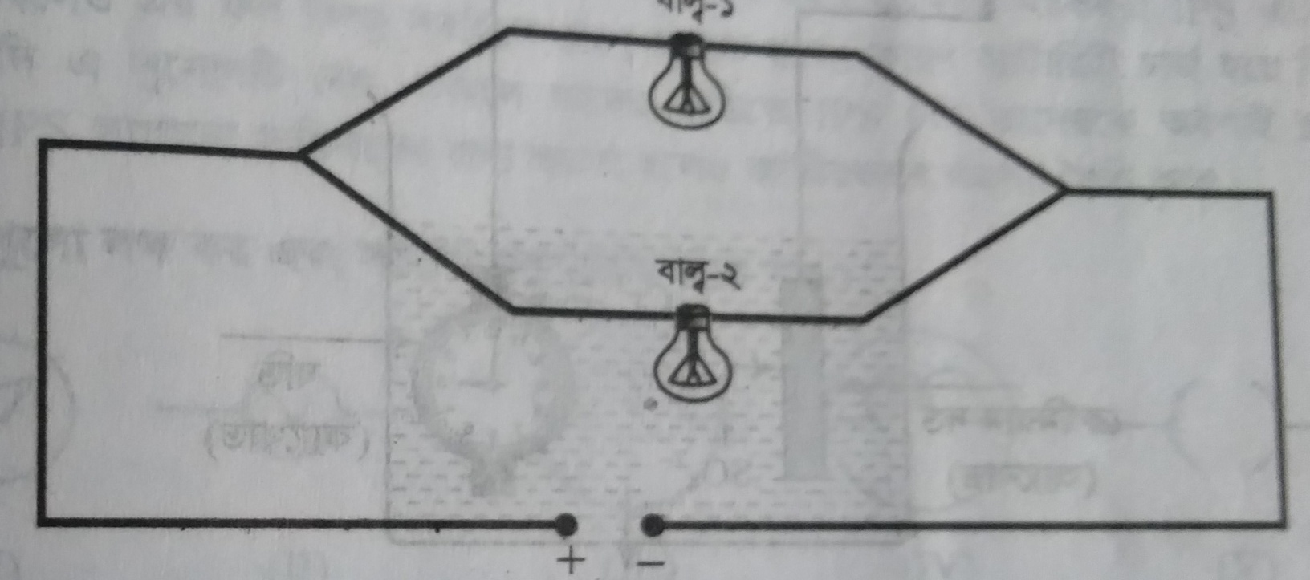
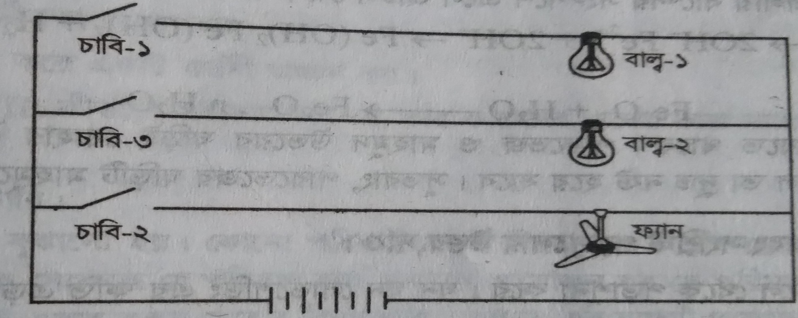
আরো দুটি বর্তনী লক্ষ করি
বর্তনী দুটি দেখে কি বুঝলাম ?

Slide 10
দলগত কাজ
বাল্ব-১ নষ্ট হলে বাল্ব-২ ও ফ্যানটি কাজ করবে কি? ব্যাখ্যা কর।

Slide 11
মূল্যায়ন
☞ বর্তনী কি?
☞ কয় ধরনের বর্তনী আছে এবং কি কি?
☞ বাসা বাড়ীতে কোন ধরনের বর্তনী ব্যবহার
করে?
☞ বর্তনীর কয়েকটি যন্ত্রাংশের নাম বল।
☞ বিদ্যুৎ প্রবাহের একক কি?
☞ ব্যাটারিতে সাধারনত কয়টি অংশ থাকে?
☞ বিদ্যুৎবাহী তারকে কী বলা হয়?

Slide 12
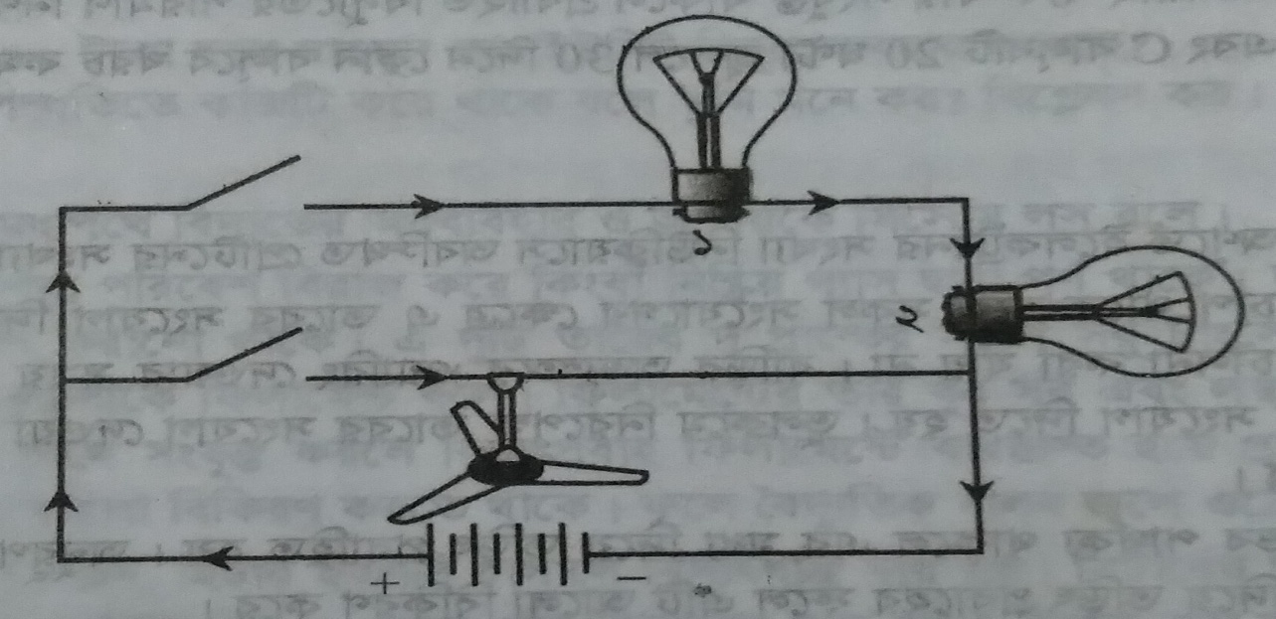
বাড়ীর কাজ
♛গৃহে ব্যবহারের জন্য চিত্রে দেখানো বর্তনীর কিরুপ পরিবর্তন প্রয়োজন ? বিশ্লেষন কর।

Slide 13
ধন্যবাদ
ধন্যবাদ

